Slide 1
Laporan status cop & jcop CAFE
Mesyuarat Jawatankuasa Pelaksanaan dan Pemantauan Pembudayaan Ilmu JKR Bil. 1/2019
7 DISEMBER 2018 – 3 MAC 2019

Slide 2
Statistik pengunjung portal jcop cafe
7 DISEMBER 2018 – 3 MAC 2019 (Sumber: Google Analytics)
254
75
PURATA PENGUNJUNG PORTAL
PENGGUNA BARU
Isnin - Jumaat
Sabtu - Ahad
175 – 225
75 – 95
245

Slide 3
STATISTIK INTERAKSI portal jcop cafe
7 DISEMBER 2018 – 3 MAC 2019
soalan
jawapan
komen
64
86
58
15%
25%
0.5%

Slide 4
SOALAN TIADA JAWAPAN
7 DISEMBER 2018 – 3 MAC 2019
240
LANGKAH MITIGASI
Senarai soalan dihantar kepada Knowledge Managers CoP yang berkenaan untuk dipanjangkan kepada Moderator JCoP yang dinamakan
Bengkel Pemantapan JCoP dan JPedia
Roadshow JCoP dan JPedia

Slide 5
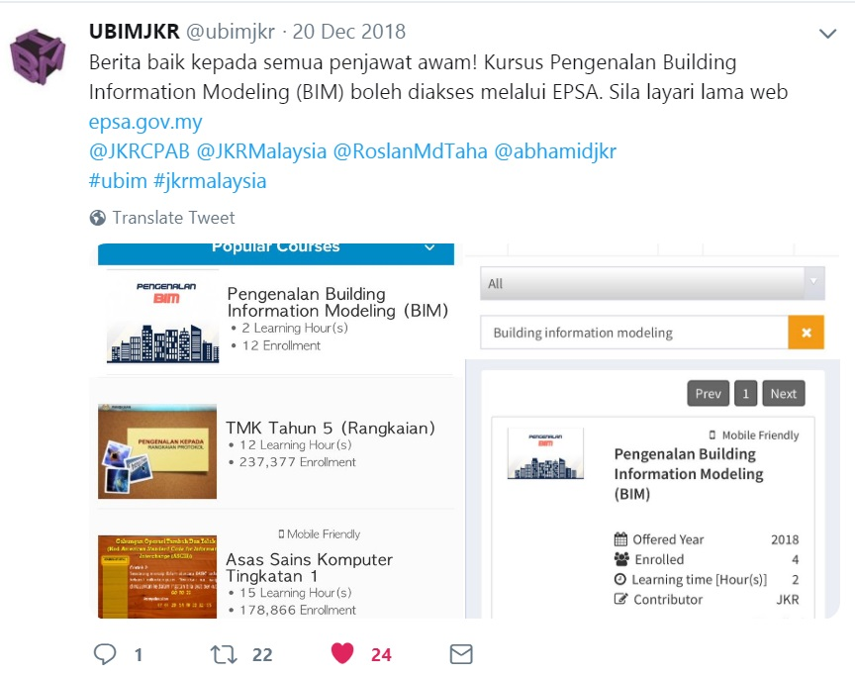
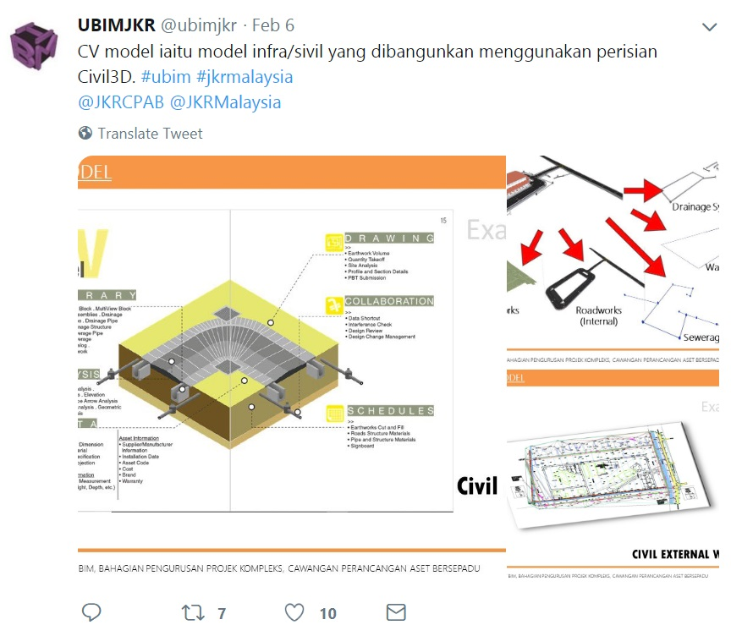
Aktiviti CoP: Building information modelling
7 DISEMBER 2018 – 3 MAC 2019

Slide 6
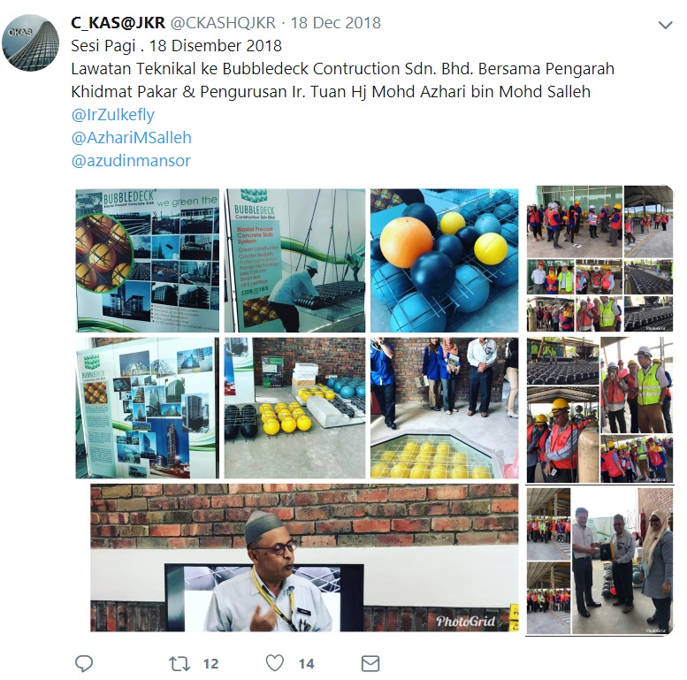
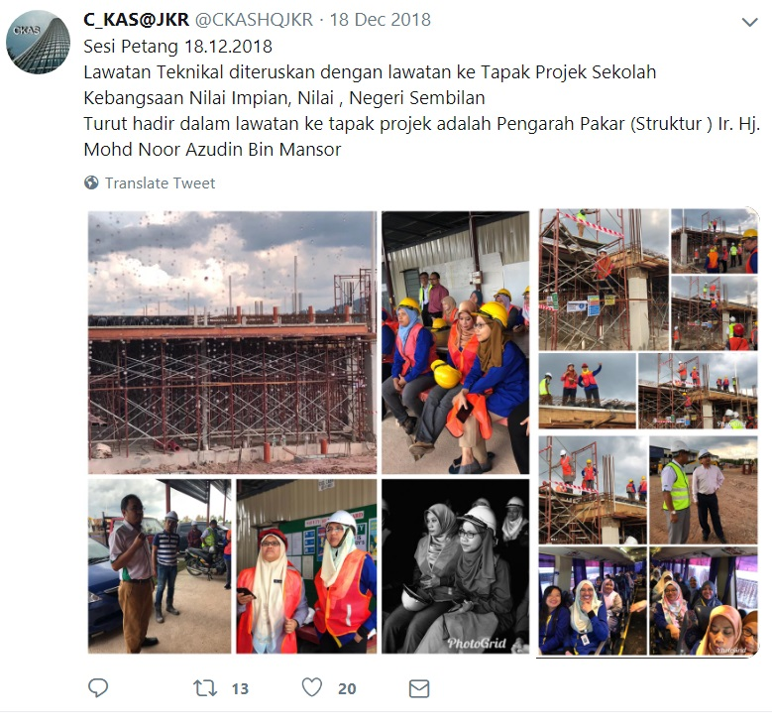
Aktiviti CoP: struktur
7 DISEMBER 2018 – 3 MAC 2019

